Slide 1
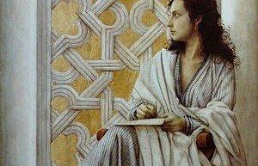
LUBNA DE CÓRDOBA

Slide 2
ÍNDICE:
Diapositiva 3: BIBLIOGRAFÍA:
Diapositiva 4: Impulsora biblioteca
Diapositiva 5: Ocupación y Área
Diapositiva 6: Curiosidades
Diapositiva 7: Curiosidades
Diapositiva 8: Curiosidades
Diapositiva 9: Curiosidades
Diapositiva 10: Webgrafía
Diapositiva 11: Contraportada

Slide 3
BIBLIOGRAFÍA:
Esta escritora española se crió entre los muros del palacio del sultán Abderramán III, en Medina Azahara.
La historiografía arabe afirma que Lubna trabajó también como traductora, escribiente, experta en adquisiciones para la para la biblioteca real y matemática

Slide 4
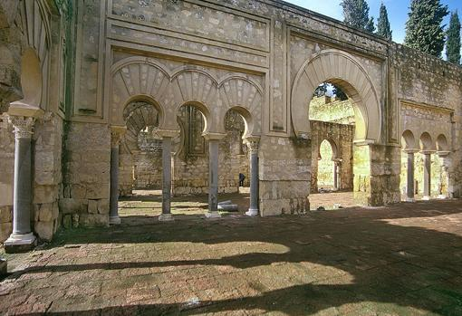
Lubna junto al judío Hasday ibn Shaprut, fue la impulsora de la creación de la famosa biblioteca de Medina Azahara

Slide 5
Ocupación y Área
*intelectual
*escriba
*bibliotecaria
*matemática
*esclavo
*poeta
*profesor

Slide 6
Lubna deseó aprovechar sus habilidades numéricas para enseñarle matemáticas a los jóvenes sin recursos de Córdoba lo cual fue un fuerte impacto para la sociedad de aquella época
Su destacada inteligencia fue el precio de su liberación como esclava, transformándose en la secretaria del gobernador Alhaken II.
CURIOSIDADES:

Slide 7
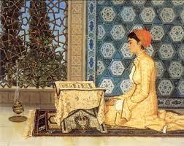
Su pasión por la literatura era tan amplia que no solo se limitó a trabajar en sus propias obras poéticas, sino que también dedicó su vida a la traducción de las piezas literarias de otros artistas
En el proceso de traducción, Lubna añadía opiniones y narraciones de los relatos, lo cual era apreciado por los fieles lectores

Slide 8
El historiador Ibn Bashkvl escribió: “Lubna dominó la escritura y la ciencia de la poesía, y su conocimiento de las matemáticas fue amplio y grande; ha dominado muchas otras ciencias y no había nadie más noble que ella en el palacio de Omeya”.

Slide 9
Refugiada posiblemente en un palacio de Carmona (Sevilla) murió aproximadamente en el año 984. Fue un ejemplo de mujer brillante y luchadora en una sociedad arabe, que consiguió ganarse su libertad, y el respeto y la admiración de la corte real

Slide 10
Webgrafía
*https://elmundoentrenosotras.com/lubna-cordoba-esclava-responsable-la-biblioteca-real-secretaria-del-califa/
*https://www.bing.com/search?q=lubna+de+c%C3%B3rdoba&cvid=d0f26ef478ca4412b579ca3c1886d816&aqs=edge.0.69i59j69i57j69i60l3j0l2.4031j0j1&pglt=43&FORM=ANNTA1&PC=U531
*https://libreando.club/lubna-de-cordoba/
*https://es.wikipedia.org/wiki/Lubna_de_C%C3%B3rdoba

Slide 11
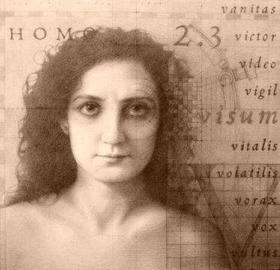
CONTRAPORTADA
-306ryc667@classroom.iesramonycajaltocina.es

